Slide 1
מבוא לחישוב
שעור 7א
מאי 10, 2020
13:00 – 17:00
אליזבט איצקוביץ, elizabeti@ariel.ac.il
מחלקה למדעי המחשב
אוניברסיטת אריאל בשומרון

Slide 2
JAVA DOC כלי אוטומטי לתיעוד
עד כה הכרנו שני סוגים של הערות:
הערות קצרות - בדרך כלל נמצאות בתוך הקוד:
// This is a short comment
בלוק הערה - מאפשר לכתוב הערות ארוכות יותר בצורה נוחה.
/*
* Simpe comment block
*/
Java מאפשרת שיטה נוספת של תיעוד - Javadoc.
כתיבה של תיעוד כזה דומה מאוד לבלוק ההערה שכבר ראינו קודם, עם "*" אחת נוספת:
/**
* javadoc comment block
*/

Slide 3
JAVA DOC כלי אוטומטי לתיעוד
בשביל מה אנו צריכים זה?
שיטת התיעוד הפשוטה, המוכרת לנו זה מכבר, מוגבלת למדי: היא אמנם מקילה על הבנת הקוד,
אך הדרך היחידה להיעזר בה היא לקרוא את ההערות בגוף הקוד. אם, לדוגמה, נכתוב מחלקה ונרצה להכין ללקוח דף הסבר על השיטות שבה - נצטרך לעמול זמן רב. שימוש ב- Javadoc מאפשר להתגבר על בעיה זו, וליצור תיעוד אחיד וברור, ממנו ניתן ליצור בקלות רבה דפי הסבר חיצוניים.
התיעוד שנוצר באמצעות ה-,Javadocמטרתו ליצור מעין מדריך חיצוני למחלקה, המתאר כל פרט שראוי שמשתמשים חיצוניים במחלקה יכירו. עדיין, רצוי מאוד לבנות קוד ברור שיקל על מתכנתים להבין מה כתוב בו וכיצד הוא עושה מה שכתוב בו.

Slide 4
JAVA DOC כלי אוטומטי לתיעוד
שימוש וסימנים נפוצים.
Javadocמאפשר שימוש בתגים. קיים מגוון של תגים שונים, כאשר המשותף לכולם הוא סימון של "@" בתחילתם. נפרט כאן חלק מהם.
בראש כל מחלקה יש לשים בלוק Javadoc הכולל תיאור של המחלקה.
תיאור המחלקה חשוב מאוד.
תג ה- @author מציין מיהו כותב הקוד.
תג ה- @version מציין את גרסת התוכנית.
דוגמה:
/**
* This class does something useful
* @author Somebody
* @version 0.99
*/

Slide 5
JAVA DOC כלי אוטומטי לתיעוד
בראש כל שיטה (מתודה) , יש לשים בלוק של Javadoc, הכולל תיאור של השיטה. כאן תפקיד התגים חשוב מאוד.
תג ה- param@ מתאר את הפרמטרים אותם מקבלת השיטה. יש לכתוב את שם המשתנה, ואז את תיאורו. על כל משתנה - יש לשים תג param. אין צורך לציין טיפוס - הכלי האוטומטי מסוגל לזהות זאת בעצמו. עם זאת, חשוב להקפיד על כתיבה נכונה של שמות המשתנים.
תג ה- return@ מתאר מה השיטה מחזירה. כאן אין צורך לכתוב את שם המשתנה, מספיק לכתוב את תיאורו.
דוגמה:
/**
* This function calculates something
* @param num1 - The first number
* @param num2 - The second number
* @return What we get from those two numbers
*/
public int myFunc(int num1, int num2) { . . . }
גם לפני משתנים בעלי משמעות רצוי לשים בלוק קצר של Javadoc שיסביר עליהם, לדוגמה:
/**
* Initial size
*/
public static final int INIT_SIZE = 1;

Slide 6
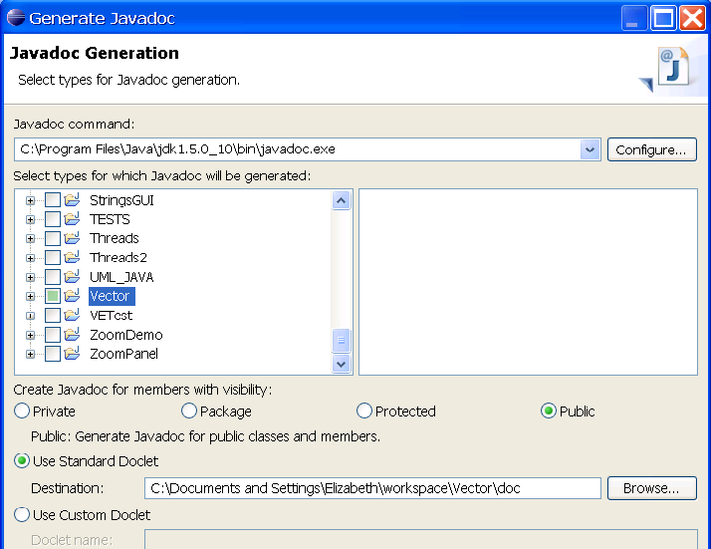
JAVA DOC כלי אוטומטי לתיעוד
Project→Generate Javadoc
יציר מסמך של Javadoc: Project → Generate Javadoc
נפתח חלון:
בוחרים בקובץ שמפעיל את בנייה של תיעוד
בוחרים במיקום של תיעוד עצמו
Next→Next→Finish
ומקבלים מסמך המתעד את התוכנית.

Slide 7

את השאלות יש לשאול בפורום הקורס
(מידע אישי – מודל)

